Slide 1
Projeto CG
Braço Robôtico

Slide 2

Objetivo
Criar um “braço Robotico”, que pega uma bolinha e coloca dentro de uma caixa, inicialmente a bola estando em apenas uma posição, após tentar aplicar cinematica inversa para calcular os movimentos necessários para colocar a bola na caixa independente de onde ela esteja.

Slide 3
    Load Objeto PyOpenGL e PyGame
Como exemplo utilizei uma classe simples que a pygame deixa disponivel em seu site, a utilização do Pygame fica para load da imagem, também utilizei para criar a Janela e pegar o eventos de click e precionamento de teclas . O exemplo está disponivel em: https://www.pygame.org/wiki/OBJFileLoader

Slide 4
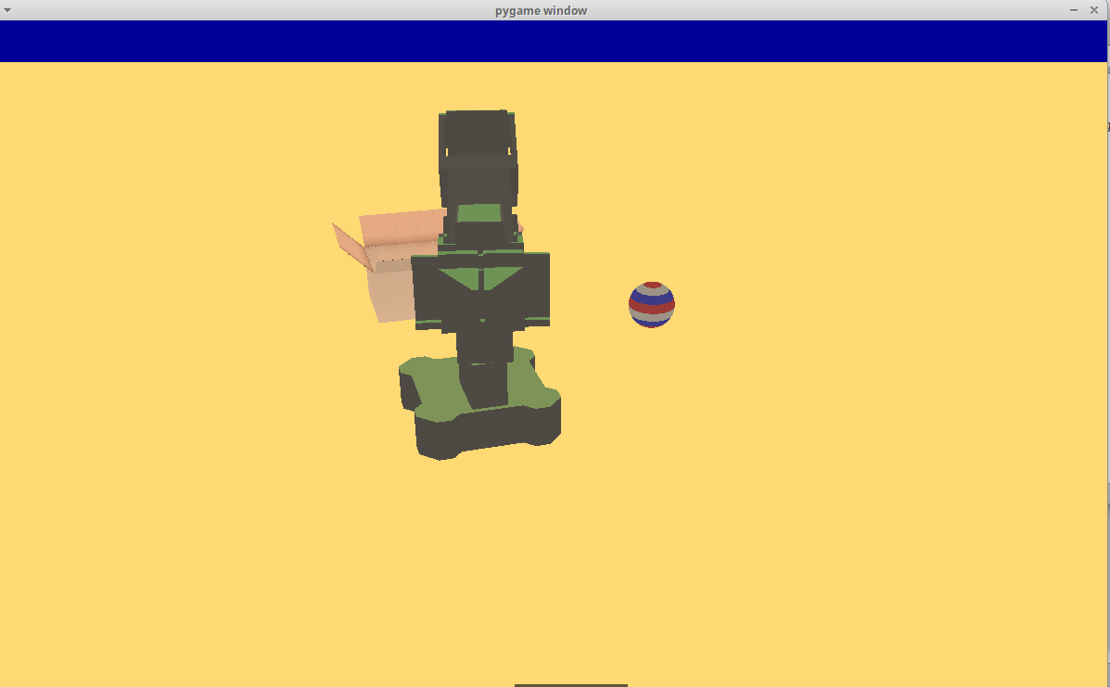

Slide 5
Chão
Utilizei o chão do Godzilla
link: <https://www.inf.ufsc.br/~aldo.vw/grafica/2002.1/index.html
>

Slide 6
    Load Objeto PyOpenGL e PyGame
O Exemplo armazena os Pontos do obj em uma lista:
Usando :
MinhaLista = glGenLists(1)
glNewList (minhaLista, GL_COMPILE);
... // cálculos, comandos do OpenGL
GlEndList ();

Slide 7
    Load Objeto PyOpenGL e PyGame
Para fazer as rotações e movimentação no seu objeto é necessário utilizar o glCallList(lista)
Ex:
glPushMatrix()
glScalef(2,2,2);
glTranslatef(-10, 25, -130)
glCallList(minhaLista)#caixinha.gl_list
glPopMatrix()

Slide 8
Problema
Se alguém for utilizar recomendo colocar a textura já no .obj, como na caixa, assim não terá o problema que eu tive que no caso é dificuldade de colocar textura no braço e outros problemas com iluminação.

Slide 9
    Teclas de movimentação
Para mover a camera segure precionado uma tecla do mouse ( esquerdo,direito ou roletinha) e W para mover para frente , S para mover para trás.
Para mover manualmente o braço, pressione F1, 1, F2, 2, F3, 3 F4, 4.
Para abrir e fechar a Pinça, pressione a e d.
Se segurar a tecla Enter precionado o Braço tentará achar a bola e mover até ela ,porém existe um problema as vezes ele não consegue alcançar a bola, ai se você soltar e precionar a tecla Enter irá alterar o angulo do Pulso, talvez assim consiga alcançar.

Slide 10
    Cinematica Inversa
Cinemática inversa é o processo de determinação dos parâmetros de uma junta em um objeto flexível, de forma a alcançar o posicionamento adequado.

Slide 11
    Cinematica Inversa
Utilizei como base um exemplo de Cinematica Inversa Aplicada, encontrei no site do raspberrypi um projeto chamado: 3D Robot Simulator IK que está disponivel em: <https://www.raspberrypi.org/forums/viewtopic.php?f=41&t=34300&p=291674#p291674>
Como aqui no caso é um repositorio é necessário procurar na pagina por “Project: 3D Robot Simulator IK”, pois se trata de um repositorio com varios tutoriais.
O arquivo baixado, está na pasta raiz do meu projeto denominada exemplo_cinematica_inversa.py

Slide 12
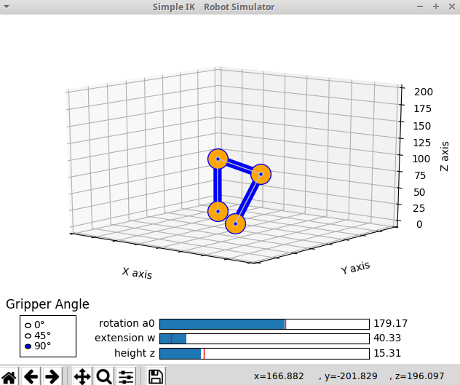
    Cinematica Inversa

Slide 13
    Funcionamento
Basicamente com a posição da bola, a função tenta calcular a rotação dos segmentos tentando alcançar a bola, após ele estar próximo da bola a pinça será fechada e a bola estará presa a articulação da pinça, isso é possível utilizando colisão de objetos, é bem simples é só calcular a distância entre os dois, após a função de cinematica inversa irá calcular a rotação dos segmentos para chegar até a caixa.

Slide 14
    Funcionamento
Ao estar próximo da caixa, num raio de 25, deve precionar enter para a pinça abrir e a bola ser relançada, a bola é relançada aleatoriamente em um raio definido de 10 .

